Slide 1



老树新花：智能硬件中的溢出漏洞挖掘
漏洞盒子 | Le0

Slide 2







ABOUT US
FreeBuf
互联网安全新媒体
安全专家
相关机构
厂商
厂商：金融、保险、电商、互联网、通信等
相关机构：CNCERT、CNNVD、 SERCIS、 SHCERT、公安部第三研究所、中国民航测评中心、天津网安等
漏洞盒子
互联网安全服务平台
网藤风险感知
企业安全风险感知服务平台
漏洞盒子简介

Slide 3


溢出的前生今世
如何挖掘智能硬件漏洞
案例分享
Q&A

Slide 4
什么是溢出漏洞？

Slide 5
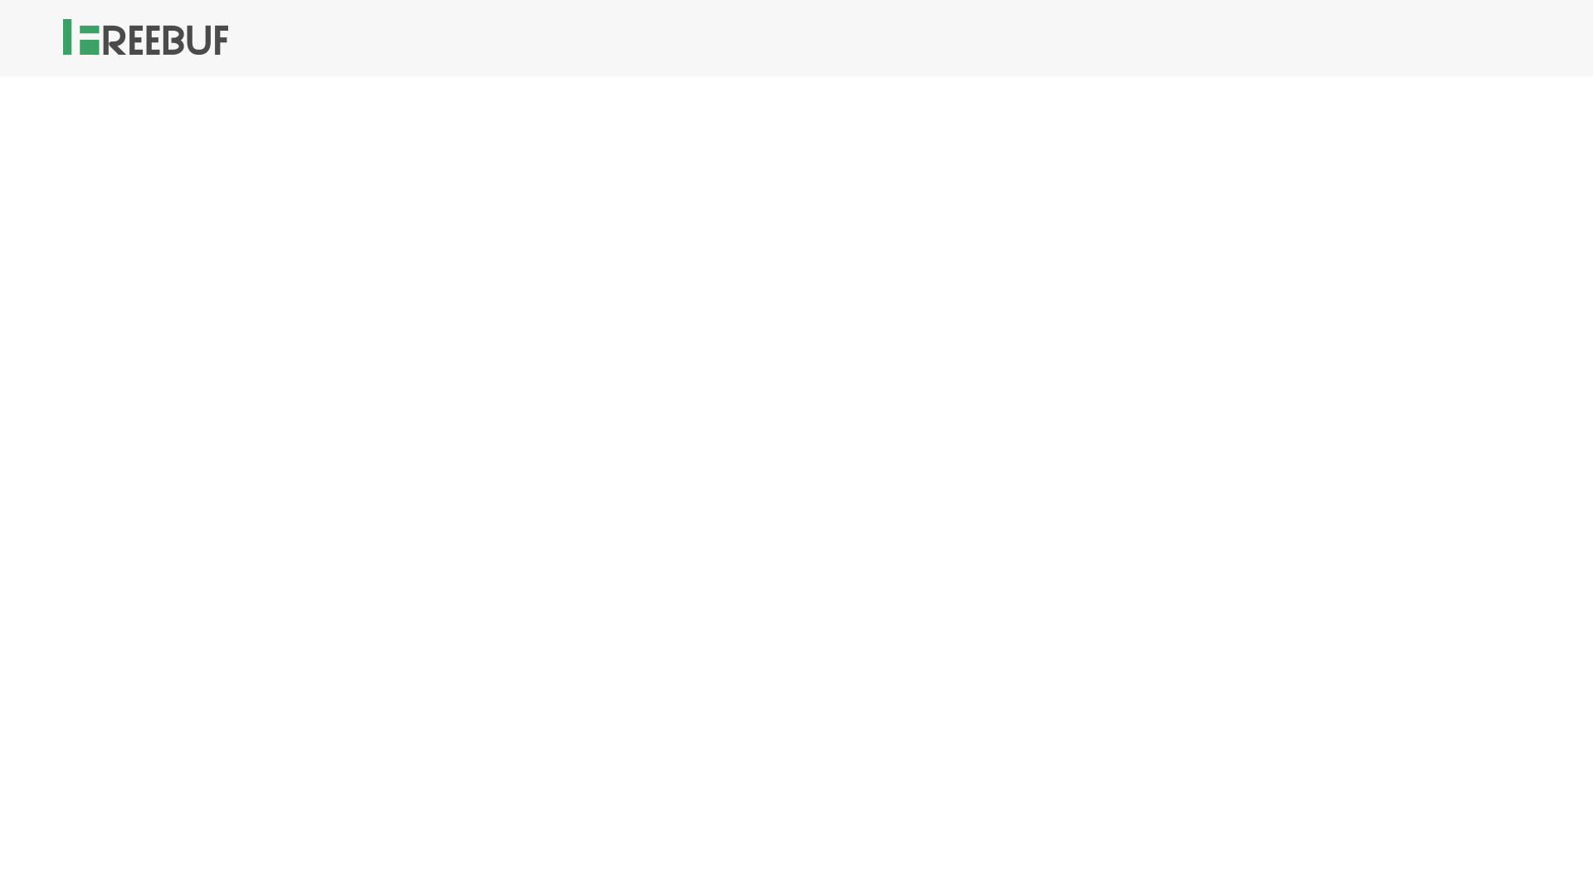


如果某个人把一瓶啤酒全部倒入一个小杯子中，那装不下的啤酒就会四处冒出，流到桌子上。

Slide 6
为什么会产生溢出漏洞？

Slide 7
冯·诺依曼在设计现代计算机存储程序原理时，将代码和数据都以二进制的形式存储于内存的，因此从机器角度是无法区分哪些是数据哪些是代码的。

Slide 8
1988
2001
2003
2007
2010
2014
Morris蠕虫，利用
fingerd的缓冲区溢出
“红色代码”利用
微软IIS漏洞
产生缓冲区存溢出
2003年“冲击波”的蠕虫病毒
利用微软RPC远程调用
存在的缓冲区漏洞
第一台iPhone
被破解
Fail0verflow
通过boot flash
溢出破解了PS3
GeekPwn
在中国举办

Slide 9
为什么要去挖掘智能硬件上的溢出漏洞？

Slide 10
物联网是未来发展的趋势
自从物联网概念提出以来，智能设备就在逐渐入侵我们的生活，小到一块手表，大到一辆汽车，通过有线或无线的方式实现了互联，使得他们不只是具有传统的功能，而是更加的smart起来。转眼间智能设备已经无处不在，他们已经渗透到汽车、医疗、物流运输、智能家庭、娱乐等领域。据Gartner公司预测，到2020年物联网设备将达到260亿的规模。 ——《2015物联网安全年报》

Slide 11


FRESH MEAT
大肥肉
Notes:
从众测角度讲，这对于白帽子来说是一块大肥肉，奖金高，竞争少

Slide 12
GS options
SafeSEH
Heap Protection
DEP
ASLR
SEHOP
CFG
简单的处理器架构
简单的程序逻辑结构
更少的攻击解救措施
Notes:
简单的处理器架构：智能设备的硬件和软件，相比一般的通用计算机、操作系统复杂的智能手机/平板电脑，要更简单。
程序逻辑结构也比一般计算机应用要简单，更适合初学者
更少的攻击解救措施：这类的设备通常都缺乏内存保护，比如ASLR,DEP, 堆栈检测等等。

Slide 13
如何对智能硬件进行漏洞挖掘？

Slide 14
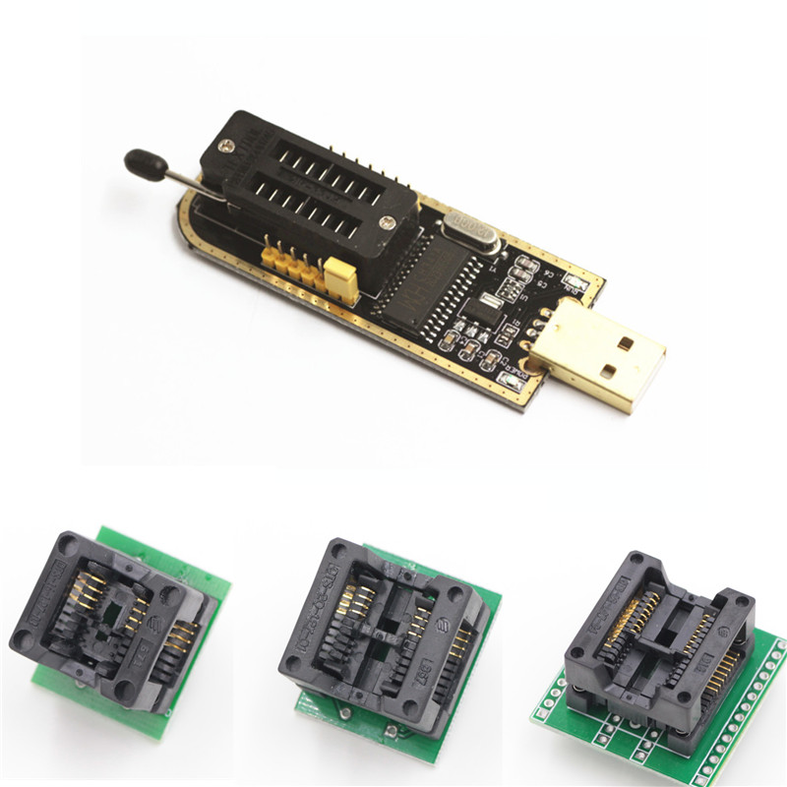
固件提取
厂商提供的更新网站下载
从设备Flash中提取固件
升级固件时抓取数据包
Notes:
通过路由器主板上的JTAG接口提取FLASH、NVRAM等。这种方法的优点是只需要一根JTAG线，不需要太多的辅助设备，缺点是需要路由器CPU支持JTAG，主板上要有JTAG接口。
从主板上取下的FLASH芯片中提取。这种方法可以在路由器不支持JTAG方式时使用，但缺点也很明显——从主板上取出芯片可能会对路由器造成物理损伤。
使用测试夹从FLASH芯片中提取。使用测试夹的优点是不需要从路由器上取下芯片，只需要用测试夹夹住芯片引脚即可，缺点是对不同引脚数的FLASH芯片需要使用对应的测试夹。

Slide 15
固件文件分析与提取
file — 用来检测是否是有效的文件和文件类型 hexdump —16进制导出工具 strings— 跟hexdump类似但是可以以可读的形式展示 dd — 从二进制文件中挖掘数据 lzma — 解压LZMA文件
7z—文件系统解压工具
binwalk — 通过固件文件头来分析文件和文件系统 Fireware Mod Kit — 自动化分析固件文件的一系列脚本 squashfs-tools —用来处理squashfs的一系列工具

Slide 16
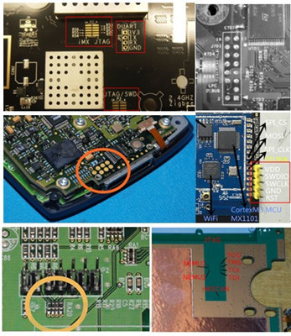
TTL连接
Vcc（VCC）：电源电压。
Ground（GND）：接地。
Transmit（TXD）：数据发送引脚。
Receive（RXD）：数据接收引脚。
Notes:
经常不设认证或者弱密码，你可以用ttl连进console使用常用命令查看运行的程序，有针对性的进行调试，ftp telnet ssh

Slide 17



如何调试
静态调试
动态调试
QEMU + IDA Pro + Buildroot

Slide 18
案例分享

Slide 19
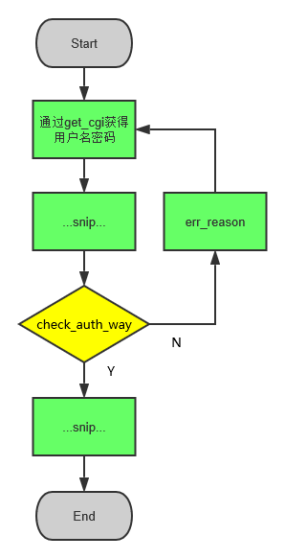
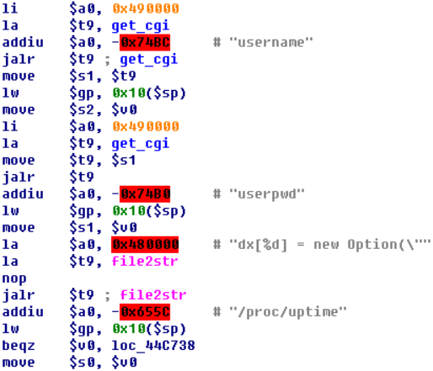
Login函数中首先通过get_cgi获取username和userpwd的值

Slide 20
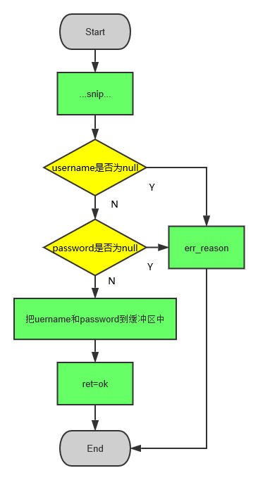
check_auth_way(char* username,char* userpasswd)
{
If(username != NULL)
{
If(userpasswd != NULL)
{
Sprintf(buf,"username:%s\r\npassword:%s\r\n",username,userpasswd);
Httpd_SendtoWeb(..)
...Snip ...
}
}
... Snip...
}
Notes:
Sprintf字符串格式化命令，主要功能是把格式化的数据写入某个字符串中。

Slide 21

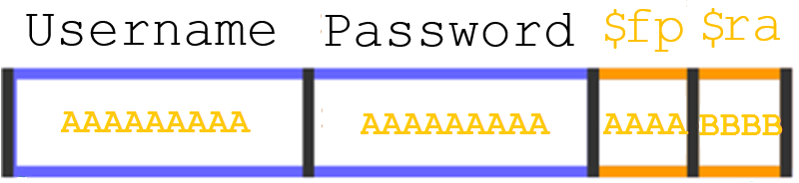
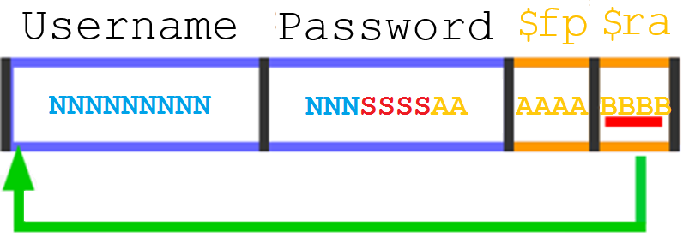

Slide 22
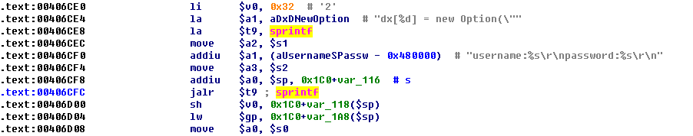
经测试，缓冲区长度仅仅为260字节，而sprintf将提交的用户名和密码格式化以后，这将其存入缓冲区，可导致缓冲区溢出。
覆盖存放返回指针的地址，在动态库中搜索ROP，调用system函数执行任意命令。
Notes:
pattern.py

Slide 23
如何高效的挖掘溢出漏洞
跟踪数据流向
跟踪危险函数
字符串处理函数
strcpy()、strcat()、sprintf()、vsprintf()
字符读取函数
gets()、getchar()、fgetc()、getc()、read()、sscanf()、
fscanf()、vfscanf()、vscanf()、vsscanf()、getenv()

Slide 24
Q&A

